Slide 1
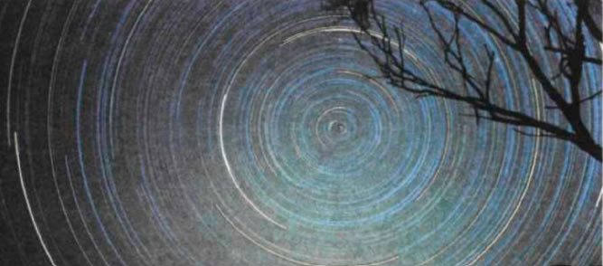
ΚΑΜΠΥΛΟΓΡΑΜΜΕΣ ΚΙΝΗΣΕΙΣ:
ΟΡΙΖΟΝΤΙΑ ΒΟΛΗ,
1.1. Οριζόντια βολή

Slide 2
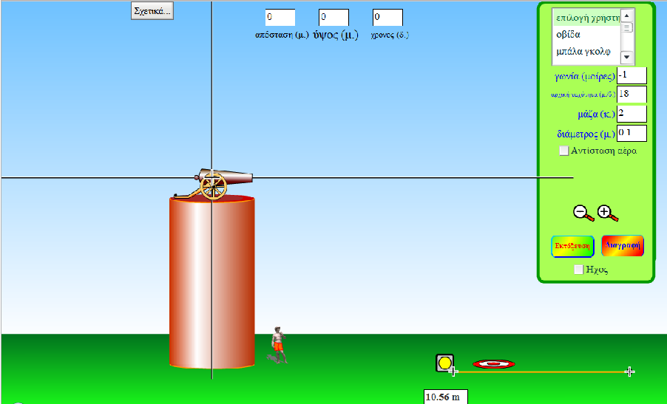
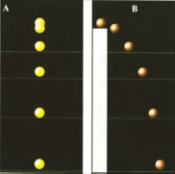
1.1. Οριζόντια βολή
Τι παρατηρείτε για την κίνηση του αντικειμένου Β σε σχέση με την κίνηση του Α;

Slide 3
1.1. Οριζόντια βολή
Από την εικόνα φαίνεται ότι τις ίδιες χρονικές στιγμές βρίσκονται στο ίδιο ύψος, δηλαδή έχουν διανύσει την ίδια κατακόρυφη απόσταση.
Το αντικείμενο Β ενώ πέφτει ταυτόχρονα μετατοπίζεται και οριζόντια.
Από τη φωτογραφία φαίνεται ότι το αντικείμενο Β διανύει ίσα οριζόντια διαστήματα σε ίσους χρόνους.
Η κίνηση που κάνει το αντικείμενο Β λέγεται οριζόντια βολή.

Slide 4
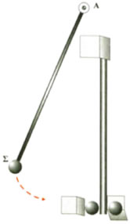
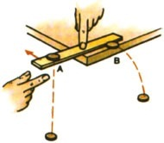
1.1. Οριζόντια βολή
Αν δεν υπήρχε η δύναμη της βαρύτητας τι κίνηση θα έκανε το νόμισμα Β μετά το χτύπημα από τον χάρακα;
Αν δεν υπήρχε η αρχική οριζόντια ταχύτητα από το χτύπημα του χάρακα, τι κίνηση θα έκανε το νόμισμα Β, όταν θα αφηνόταν ελεύθερο από το ίδιο ύψος;
Η κίνηση του νομίσματος Β είναι απλή ή συνδυασμός άλλων απλών κινήσεων;
Τα δύο νομίσματα αρχίζουν τις κινήσεις τους συγχρόνως.
Μήπως επίσης φθάνουν συγχρόνως στο δάπεδο;

Slide 5
1.1. Οριζόντια βολή
Τι συμπεραίνεις για τις (κατακόρυφες) επιταχύνσεις τους;
Η οριζόντια κίνηση του νομίσματος Β επηρεάζει την άλλη επιμέρους κίνησή του (την πτώση του κατά την κατακόρυφη διεύθυνση);
Είναι ανεξάρτητη η μία κίνηση από την άλλη;
Μπορούμε επομένως, όταν ασχολούμαστε με μία σύνθετη κίνηση σώματος, να μελετούμε ξεχωριστά τις επιμέρους απλές κινήσεις που τη συνθέτουν;

Slide 6
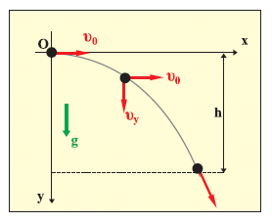
1.1. Οριζόντια βολή
Συνοψίζοντας, μπορούμε να υποστηρίξουμε ότι η οριζόντια βολή είναι σύνθετη κίνηση που αποτελείται από δύο απλές κινήσεις, μία κατακόρυφη που είναι ελεύθερη πτώση και μία οριζόντια που είναι ευθύγραμμη ομαλή.
Για να περιγράψουμε τις σύνθετες κινήσεις χρησιμοποιούμε την αρχή ανεξαρτησίας (ή αρχή της επαλληλίας) των κινήσεων, που διατυπώνεται ως εξής:
“Όταν ένα κινητό εκτελεί ταυτόχρονα δύο ή περισσότερες κινήσεις, κάθε μία απ' αυτές εκτελείται εντελώς ανεξάρτητα από τις υπόλοιπες και η θέση στην οποία φτάνει το κινητό μετά από χρόνο t, είναι η ίδια είτε οι κινήσεις εκτελούνται ταυτόχρονα, είτε εκτελούνται διαδοχικά, σε χρόνο t κάθε μία”.

Slide 7
1.1. Οριζόντια βολή
Για τον υπολογισμό της ταχύτητας και της μετατόπισης, μετά από χρόνο t, γράφουμε το διανυσματικό άθροισμα των ταχυτήτων ή των μετατοπίσεων αντίστοιχα, που θα είχε το κινητό, αν εκτελούσε κάθε μία κίνηση ανεξάρτητα και επί χρόνο t.
Δηλαδή:
Ας επανέλθουμε στο αρχικό παράδειγμα για να μελετήσουμε την κίνηση του αντικειμένου Β. Έστω h ότι είναι το ύψος από το οποίο βάλλεται οριζόντια με ταχύτητα υ₀ το αντικείμενο Β.

Slide 8
1.1. Οριζόντια βολή
υ_{x} = υ₀
x = υ₀·t
Άξονας Οx: Η κίνηση είναι ευθύγραμμη ομαλή με ταχύτητα υ₀ και οι εξισώσεις που περιγράφουν την κίνηση κατά τη διεύθυνση (x) είναι:
Άξονας Oy: Η κίνηση είναι ελεύθερη πτώση που είναι κίνηση ευθύγραμμη ομαλά επιταχυνόμενη χωρίς αρχική ταχύτητα με επιτάχυνση g.
υ_{y} = g·t
y = 1/2·g·t²

Slide 9
1.1. Οριζόντια βολή

Slide 10
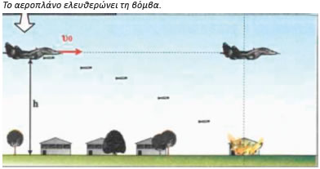
1.1. Οριζόντια βολή
Ποιους παράγοντες πρέπει να λάβει υπόψη ο πιλότος ώστε η βόμβα να χτυπήσει το στόχο;
Είναι προφανές ότι, οι παράγοντες που θα παίξουν καθοριστικό ρόλο, είναι το ύψος στο οποίο το αεροπλάνο πετά, η ταχύτητά του και η οριζόντια απόστασή του από το στόχο τη στιγμή που απελευθερώνει τη βόμβα.
Η κίνηση της βόμβας στον κατακόρυφο άξονα είναι ελεύθερη πτώση (υ = υ₀) και άρα ισχύει:
h = 1/2·g·t²

Slide 11
1.1. Οριζόντια βολή
Το οριζόντιο διάστημα που θα διανύσει η βόμβα, προσδιορίζεται από τη σχέση:
s = υ₀·t
όπου υ₀ είναι η οριζόντια ταχύτητα της βόμβας, που είναι ίση με την ταχύτητα του αεροπλάνου τη στιγμή που αυτή απελευθερώνεται.
Συνεπώς, για να συναντήσει η βόμβα το στόχο, το αεροπλάνο πρέπει να την απελευθερώσει, όταν απέχει απ' αυτόν οριζόντια απόσταση s = υ₀·t.
Τη χρονική στιγμή που η βόμβα βρίσκει το στόχο το αεροπλάνο βρίσκεται στην ίδια κατακόρυφη (αεροπλάνο και βόμβα έχουν ίδια οριζόντια ταχύτητα άρα μετατοπίζονται το ίδιο στην οριζόντια διεύθυνση στον ίδιο χρόνο).

